Slide 1
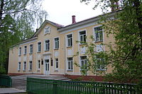
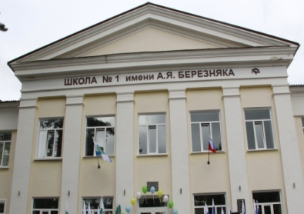
Из опыта работы стажировочной площадки Первой школы Дубны
Баркемп «Функциональная грамотность как идея
трансформации школы.
Сочетание традиций и инноваций»
Биканова Наталья Викторовна, заместитель директора по учебно – воспитательной работе.
Прудникова Елена Анатольевна, заместитель директора по воспитательной работе.
Дубна, МБОУ СОШ №1
24.03.2021

Slide 2
Функциональная грамотность
способность человека свободно использовать навыки и умения чтения и письма для получения информации из текста, то есть для его понимания, компрессии, трансформации (чтение) и для передачи такой информации в реальном общении (письмо)
«социальная практика работы с текстом»
«учёба для жизни»

Slide 3
Функциональная грамотность и результаты образования по ФГОС дополняют друг друга. В этом заключается системно-деятельностный подход к образованию. Пересечения функциональной грамотности и федерального государственного образовательного стандарта необходимо учитывать при реализации образовательного процесса.
Функциональная грамотность
ФГОС
ОБРАЗОВАТЕЛЬНЫЙ ПРОЦЕСС

Slide 4
Формы работы в рамках Регионального проекта «Функциональная грамотность как основа качества образовательных результатов»
посещение мероприятий стажировочных площадок школ г. Дубна
(семинары, вебинары, мастер - классы)
разработка методического материала по теме стажировочной площадки ОУ - видео лекция
выступление из опыта работы по теме в очном или дистанционном формате

Slide 5
Региональный проект «Функциональная грамотность как основа качества образовательных результатов»
Тема стажировочной площадки МБОУ СОШ №1
«Организация учебно-воспитательной работы со школьниками
по развитию навыков XXI века»

Slide 6
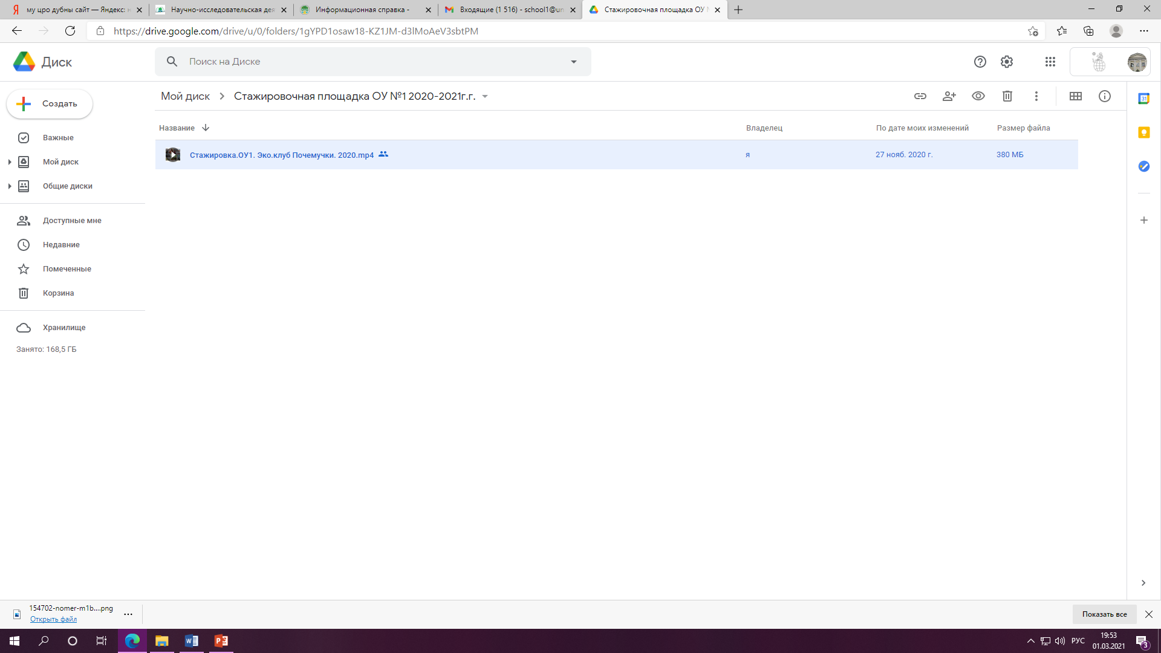
Формат методических материалов – ВИДЕО-ЛЕКЦИЯ

Slide 7
Технология создания видео-лекции
подготовка презентации необходимой методической разработки;
запуск конференции, на платформе Zoom;
запись видео-лекции;
обработка записанного видеофайла, например, Movie Maker;
загрузка готовой видео – лекции на гугл – диск;
публикация ссылки

Slide 8
Тема стажировочной площадки МБОУ СОШ №1
«Организация учебно-воспитательной работы со школьниками по развитию навыков XXI века»
Ф.И.О. учителя | Тема, форма | Сроки
Биканова Наталья Викторовна, учитель биологии | «Внеурочная деятельность младших школьников. Экологический клуб «Почемучки» как одна из форм развития «гибких навыков». Видео-лекция | ноябрь
Прудникова Елена Анатольевна, заместитель директора по воспитательной работе | «Реализация общешкольных социальных проектов в новых форматах». Видео-лекция | февраль
Биканова Наталья Викторовна, учитель биологии | «Контрольная на лист» как эффективная форма формирования естественно – научных компетенций у учащихся 5-6 классов. Видео-лекция | март
Барляева Анастасия Андреевна, учитель начальных классов | «Техника «Оригами» - для развития технического творчества у младших школьников». Видео-лекция | апрель

Slide 9
Результаты
непрерывная актуализация и расширение профессиональных знаний
«горизонтальное обучение»
популяризация научных достижений
создание методических материалов
активное использование цифровых технологий

Slide 10
Желаем успеха!

